Slide 1

I.A. e public procurement
AVV. PAOLA CONIO – SENIOR PARTNER STUDIO LEGALE LEONE

Slide 2

Milestone
Art. 30 Codice Contratti
La Strategia italiana per l’I.A.
Linee Guida Agid su I.A. per PA

Slide 3

Art. 30 del codice contratti 2023
Ove possibile Stazioni appaltanti e Enti concedenti automatizzano le proprie attività ricorrendo a soluzioni tecnologiche, ivi incluse l'intelligenza artificiale e le tecnologie di registri distribuiti, nel rispetto delle specifiche disposizioni in materia

Slide 4

I principi dell’art. 30
ogni operatore economico ha diritto a conoscere l'esistenza di processi decisionali automatizzati che lo riguardino e ricevere informazioni significative sulla logica utilizzata
Conoscibilità e comprensibilità
esiste nel processo decisionale un contributo umano capace di controllare, validare ovvero smentire la decisione automatizzata
Non esclusività
Non discriminazione
misure tecniche e organizzative adeguate al fine di impedire effetti discriminatori nei confronti degli operatori economici

Slide 5

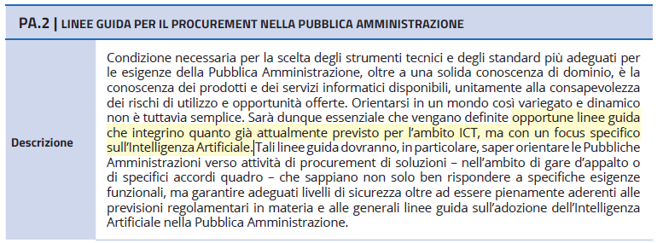
La strategia italiana per l’i.a. 2024-2026

Slide 6

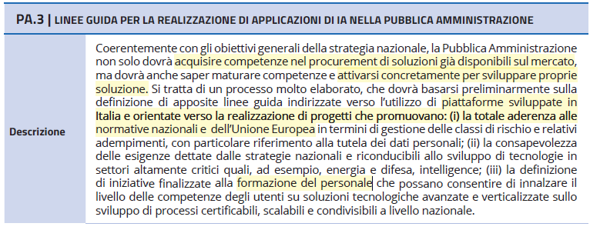
La strategia italiana per l’i.a. 2024-2026

Slide 7
Linee guida agid su i.a. per p.a.
Le PA adottano l’IA al fine di:
automatizzare attività semplici e ripetitive di ricerca e analisi delle informazioni, liberando tempo di lavoro per attività a maggior valore;
aumentare le capacità predittive, migliorando il processo decisionale basato sui dati;
supportare la personalizzazione dei servizi incentrata sull'utente, aumentando l'efficacia, l’efficienza e la tempestività dei servizi pubblici anche attraverso meccanismi di proattività;
promuovere l’innovazione dei servizi pubblici e dei processi amministrativi.
In consultazione dal 18/02/2025 al 20/03/2025

Slide 8
Il piano operativo
Le PA DEVONO definire obiettivi operativi chiari per l’adozione e l’uso dell’IA assicurandone la coerenza con la propria strategia per l’IA e il rispetto dei requisiti normativi. Gli obiettivi DEVONO essere misurabili, monitorati e aggiornati periodicamente.
Per il raggiungimento degli obiettivi, la PA DEVE adottare un approccio sistematico e documentato di project management definendo un piano operativo, nel quale DEVE:
  definire le attività operative che devono essere effettuate;
  identificare le risorse richieste;
  definire i tempi entro i quali le attività devono essere completate;
  assegnare responsabilità specifiche;
  stabilire criteri di valutazione e monitoraggio dei risultati.
Il piano operativo DEVE includere tutte le attività necessarie per il conseguimento degli obiettivi riguardanti la gestione (cfr. presenti Linee guida), il procurement (cfr. Linee guida per il procurement dell’IA), lo sviluppo (cfr. Linee guida per lo sviluppo dell’IA) dei sistemi di IA adottati o adottandi dalla PA.

Slide 9

Aspetti specifici da approfondire
Etica e trasparenza degli algoritmi negli appalti pubblici (rilevanti per la fase esecutiva, monitoraggio e controllo algoritmico).
Data governance e protezione dei dati personali (Reg. UE 2016/679 – GDPR).
Open source e riuso: art. 69 del CAD, con implicazioni negli appalti di IA quando si acquisiscono o riusano soluzioni esistenti.

Slide 10


Grazie
Avv. Paola conio

